Slide 1
Wyszukiwanie pełnotekstowe w Elasticsearch
Przemysław Gumuła
Notes:
Wstęp

Slide 2
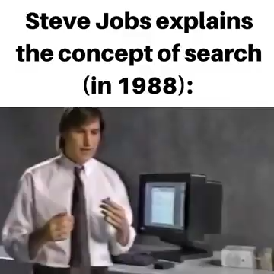
Notes:
Steve Jobs objaśnia, na czym polega serach
Jest znany z tego, że potrafił przewidzieć, czego ludzie będą potrzebować, ale sami jeszcze o tym nie wiedzą
Mówi, że interesuje go przyszłość (trochę gra słów)
32 lata później świat wygląda trochę inaczej i każdy może wstawić sobie wyszukiwarkę na swoją stronę niewielkim kosztem

Slide 3
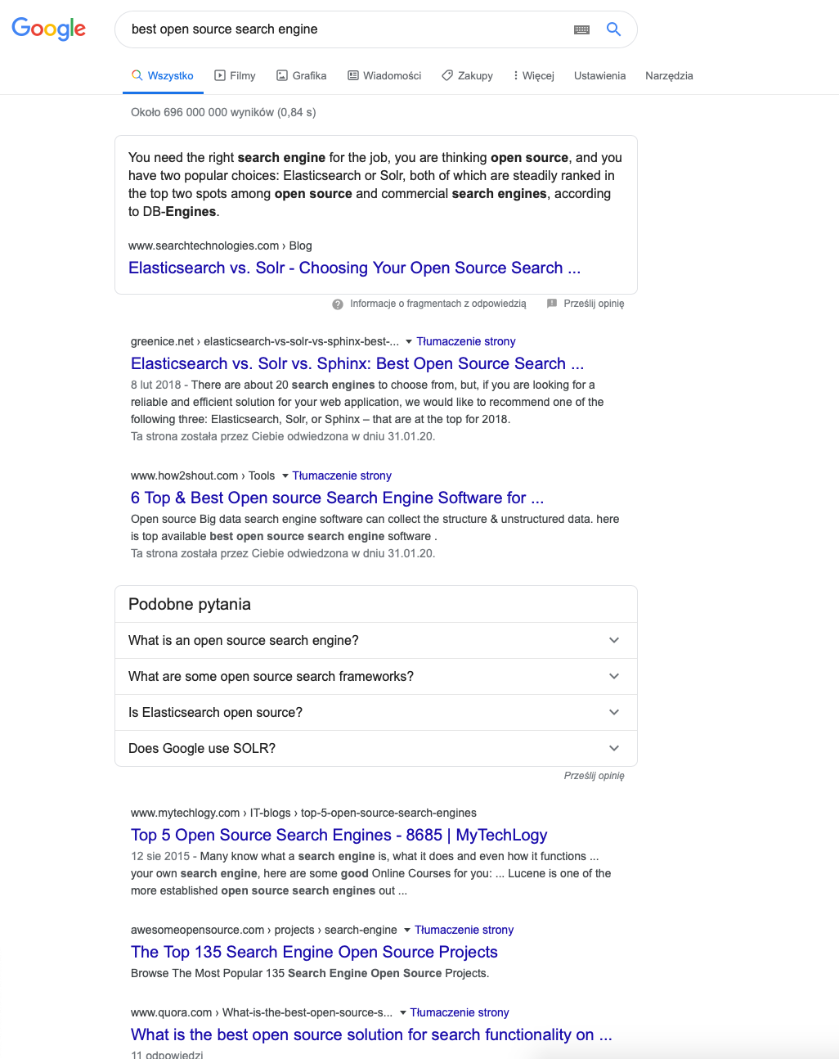


Notes:
Szukamy w Googlach - może coś już jest?
Pierwsze wyniki - coś chyba jest. Kolejne - 6 top - (obrazek wtf) czyli jest co najmniej 6, spoko!
Widzę, że popularny jest jakiś Solr i jakiś Elasticsearch
Szukamy dalej

Slide 4

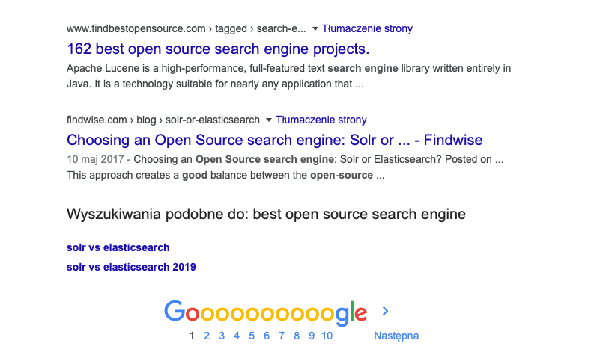

Notes:
WTF?
Dobra, Trzeba znaleźć najfajniejszy

Slide 5

https://dribbble.com/shots/7107741-Time-passing-gif-animation
Notes:
Czas mija, szukacie, czytacie, porównujecie…
W końcu decydujecie się na…

Slide 6

Notes:
Elasticsearcha.
nie wiem, czy ES jest najlepszy, ale od kilku lat szybko się rozwija
sama firma Elastic oferuje teraz cały ekosystem produktów z ułatwioną integracją

Slide 7
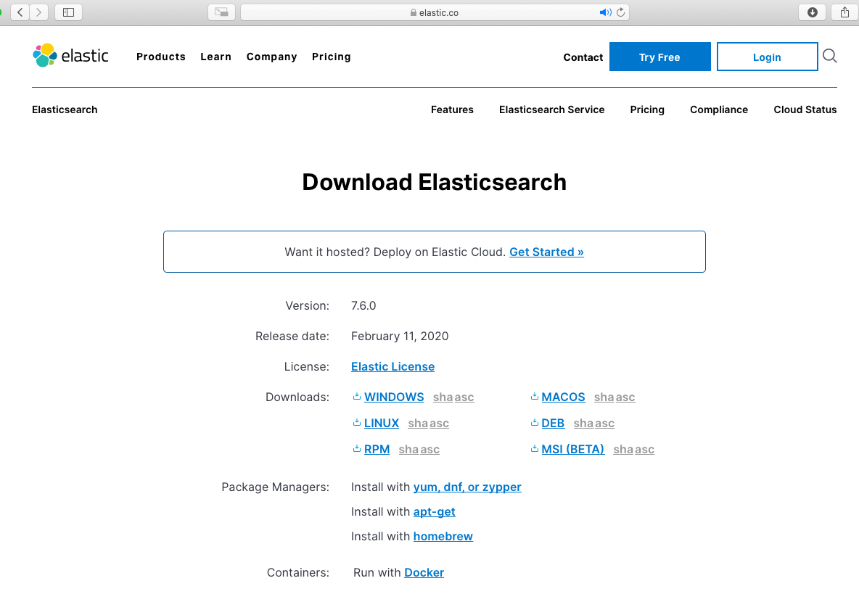
Notes:
instalację pomijam, bo jest trywialna
Można też wykupić hostowanego Elastica, taki Elasticsearch-as-a-service, ale będę się tutaj skupiał na wersji standalone
Uruchamiamy przez bin/elasticsearch(.bat)
Domyślny port to 9200
Włączam przeglądarkę i wpisuję http://localhost:9200
„you know, for search” - dodatkowe znaczenie, bo to nie baza danych

Slide 8

https://all-free-download.com
Notes:
- Będziemy prowadzić sklep, więc pierwsze co, to chcemy zrobić indeks produktów
indeks to takie elastikowe określenie odpowiadające tabeli w bazie danych
Indeks tworzy się dostarczając tzw. mapping w momencie tworzenia indeksu
mapping to z kolei coś odpowiadające schemie

Slide 9
PUT /test
{
"settings" : {
"number_of_shards" : 1,
"number_of_replicas" : 2
},
"mappings" : {
"properties" : {
"field1" : { "type" : "text" }
}
}
}
Notes:
Mapping to właściwie coś więcej niż zwykły schemat. Są tam informacje, jakie pola będą w dokumencie, jak dokumenty bęś przechowywane i indeksowane.
Indeksowanie to bardzo ważna część całej operacji, jest kluczowe dla wyników wyszukiwania
mappingu nie trzeba dodawać - w elasticu jest zaimplementowany “dynamic mapping”
wystarczy, że weźmiemy dokument i będziemy chcieli go umieścić w indeksie, który póki co nie istnieje. Wtedy mapping utworzy się sam
nie chcecie tego robić na produkcji - ja tak kiedyś zrobiłem i musiałem ponownie indeksować 2tb danych na słabych AWSowych serwerkach - czyli jakieś 2 dni w plecy.
Na produkcji wiadomo bezwzględnie trzeba mapping stworzyć samemu.
Dodaję mapping w postmanie

Slide 10

Oversold on the left, Overbought on the right "Empty shelves at a grocery store" by Chris Waits
Notes:
- Wrzuciliśmy mapping, nasz sklep wygląda teraz tak. Półki są, ale towaru póki co brak. Trzeba je więc zapełnić
Indeks można zasilić albo pojedynczymi dokumentami, albo wieloma na raz - przez tzw. Bulk API. Na razie wrzućmy każdy dokument osobno. Nabazgrałem do tego celu skrypcik. Jesteście uczestnikami java user group, więc skrypcik jest oczywiście... w pythonie :D. Dlatego, że java mało się nadaje do tego typu zastosowań. Ten skrypcik i wszystko inne, co uruchamiam dzisiaj na prezentacji możecie znaleźć w moim repo na githubie.
Nie wiem, czy jesteście zaznajomieni z pythonem. W sumie ja nie jestem, ale to co się tu dzieje jest całkiem oczywiste. Generuję kilka produktów, a następnie wrzucam je do indeksu
(Otwieram skrypt, pokazuję co tam jest, a później uruchamiam). (Następnie włączam count query i pokazuję, że jest już > 0 ). To jest zapytanie do wyciągnięcia całkowitej liczby dokumentów w indeksie. Jak widać, dokumentów jest już tyle, ile miało być.

Slide 11
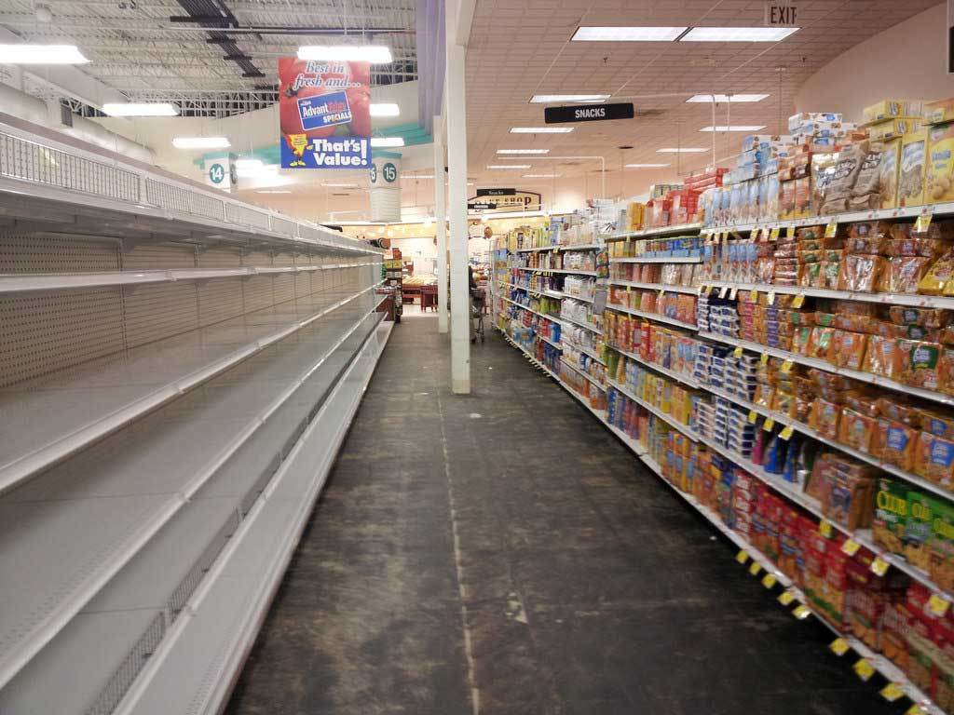
Oversold on the left, Overbought on the right "Empty shelves at a grocery store" by Chris Waits
Notes:
Teraz nasz sklep wygląda tak, jak ta prawa część zdjęcia.
Możemy już czegoś w indeksie poszukać.

Slide 12
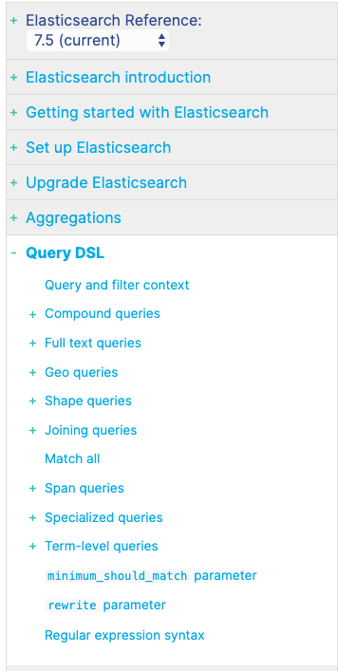
https://www.elastic.co/guide/en/elasticsearch/reference/current/query-dsl.html
Notes:
Elasticsearch ma bardzo rozbudowane API do wyszukiwania.
- wszystkie elementy na tej liście to sekcje, każda z nich zawiera klika/kilkanaście różnych zapytań

Slide 13

https://www.elastic.co/guide/en/elasticsearch/reference/current/query-dsl.html
Notes:
Skupimy się na razie tylko na wyszukiwaniu pełnotekstowym, czyli full text search. To jest sposób najbardziej wprost przekładalny z pojedynczego pola tekstowego na frontendzie. Wiecie - wpisuję coś do pola wyszukiwania, a później tą odebraną wartość wyszukuję w elasticsearchu.
Jeśli chcecie też korzystać z bardziej rozbudowanego wyszukiwania (np. Z agregacji albo z użyciem filtrów) to polecam przejrzeć dokumentację Query DSL)

Slide 14
INDEX
Notes:
Ale zacznę od nieco bardziej teoretycznego wstępu.
Kto wie, co to jest indeks?
Właściwie zbiór informacji o produktach

Slide 15
INDEX
Notes:
A odwrócony indeks
I dlaczego jest nazywany odwróconym?

Slide 16
Charlie i Fabryka Czekolady | fantasy, familijny
Ojciec Chrzestny III | dramat, gangsterski
Iron Man | akcja, sci-fi
Spider-Man | akcja, sci-fi
Notes:
chcecie stworzyć nowy silnik wyszukiwania.
Jego elementem będzie właśnie indeks.
Najprostszy pomysł na konstrukcję - tzw. forward index - coś w stylu spisu pozycji w kinie - są filmy i każda pozycja jest opisana (np. gatunek filmowy)
W takim układzie bardzo łatwo jest dodawać kolejne filmy - po prostu dopisujecie kolejny wiersz.
Co się dzieje kiedy chcemy coś wyszukać? Na przykład film akcji.
Musimy przejść po każdej pozycji i sprawdzić, jakie ma gatunki.
Jeśli mamy milion filmów, to takie wyszukiwanie może zająć dużo czasu. A co jeśli odwrócimy tą zależność i kluczem nie będzie książka, tylko gatunek? (slajd z animacją odwracającą tabelkę i słowo indeks u góry) Wtedy będziemy mieli do dyspozycji gatunki, a każdy gatunek będzie miał listę książek, które go reprezentują. W ten sposób wyszukiwanie książki po gatunku będzie mega proste - ale z kolei dodawanie nowej książki bardziej skomplikowane - bo jeśli książka reprezentuje kilka gatunków, będziemy musieli ją dodać do zbioru wartości każdego z nich. (slajd z animacją - dodawanie nowej książki). Dlatego właśnie ten typ indeksu nazywamy odwróconym. I tak właśnie robi Elasticsearch. Z tą różnicą, że zamiast garunków są ciągi znaków, a zamiast książek - dokumenty w indeksie. Pokażę Wam to na przykładzie - (slajd, jak rozkładam kilka np. Tekstów piosenek na indeks). Jak Wam się podoba ten indeks? Co Waszym zdaniem można zrobić inaczej? Zapytacie pewnie - czy ten wyraz w liczbie mnogiej nie powinien być połączony z tym w liczbie pojedynczej, albo czy te wyrazy w ogóle powinny znaleźć się w indeksie. No właśnie - odpowiedź, jak zwykle w informatyce, brzmi “to zależy”. A od czego zależy tutaj? Od kontekstu specyficznego dla indeksowanych dokumentów. Bo np. Jeśli chcemy kupić zestaw “3 swetry” (Będący elementem oferty waszego sklepu) to oczekujemy, że właśnie ta pozycja pojawi się w wynikach wyszukiwania, a nie “sweter”.

Slide 17

https://planetamarvel.net/nicolas-cage-into-the-spiderverse/

Slide 18
Charlie i Fabryka Czekolady | fantasy, familijny
Ojciec Chrzestny III | dramat, gangsterski
Iron Man | akcja, sci-fi
Spider-Man | akcja, sci-fi
Notes:
Wracamy do forward indeksu z filmami
A co jeśli odwrócimy tą zależność i kluczem nie będzie film, tylko gatunek?

Slide 19
Fantasy | Charlie i Fabryka Czekolady
Familijny | Charlie i Fabryka Czekolady
Dramat | Ojciec Chrzestny III
Gangsterski | Ojciec Chrzestny III
Akcja | Iron Man, Spider-Man
Sci-fi | Iron Man, Spider-Man
Notes:
Wtedy będziemy mieli do dyspozycji gatunki,
każdy gatunek będzie miał listę filmów, które go reprezentują.
wyszukiwanie filmu po gatunku będzie mega proste
ale z kolei dodawanie nowego filmu bardziej skomplikowane
jeśli film reprezentuje kilka gatunków, będziemy musieli go dodać do zbioru wartości każdego z nich.
Dlatego właśnie ten typ indeksu nazywamy odwróconym.
I tak właśnie robi Elasticsearch. Z tą różnicą, że zamiast gatunków są ciągi znaków, a zamiast filmów - dokumenty w indeksie. Pokażę Wam to na przykładzie

Slide 20
Doc_1 — “In the summer the quick brown fox jump over the lazy dog”
Doc_2 — “The quick brown fox jumped over the lazy dog”
Notes:
rozłożę teraz te dokumenty na pojedyncze znaki
Dzielę na tokeny (wyrażenia) po spacji i na razie nie robię nic innego

Slide 21
Doc_1 — “In the summer the quick brown fox jumps over the lazy dog”
Doc_2 — “The quick brown fox jumped over the lazy dog!”
Term | Doc_1 | Doc_2
In | x
the | x | x
summer | x
quick | x | x
brown | x | x
fox | x | x
jumps | x
over | x | x
lazy | x | x
dog | x
The |  | x
jumped |  | x
dog! |  | x
Notes:
Jak Wam się podoba ten indeks? Co Waszym zdaniem można zrobić inaczej?
Zapytacie pewnie - czy ten wyraz z dużej litery nie powinien być połączony z tym z małej, albo czy te wyrazy w ogóle powinny znaleźć się w indeksie (np. the)
No właśnie - odpowiedź, jak zwykle w informatyce, brzmi “to zależy”. A od czego zależy tutaj? Od kontekstu specyficznego dla indeksowanych dokumentów. Bo np. Jeśli chcemy kupić zestaw “3 swetry” (Będący elementem oferty waszego sklepu) to oczekujemy, że właśnie ta pozycja pojawi się w wynikach wyszukiwania, a nie “sweter”.

Slide 22

Notes:
dobra wiadomość - Elasticsearch pozwala na szeroką konfigurację
Najpierw wyjaśnię, w jaki sposób Elasticsearch indeksuje dokumenty
Dostajemy tekst - kawałek strony internetowej z zaenkodowanym apostrofem i arabskim znaczkiem, w znacznikach htmlowych
To jest nasz dokument, on wpada do Elasticsearcha i teraz trzeba go przeparsować

Slide 23
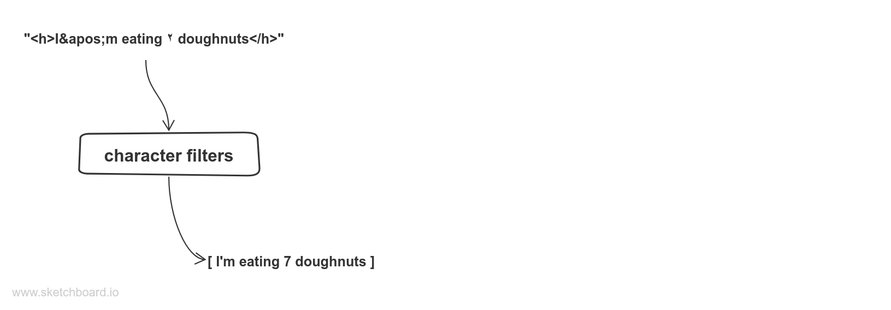
Notes:
- Pierwszy element, przez który przechodzi tekst to filtr znaków (character filter)
Możemy oczywiście zdefiniować customowe filtry
Jest kilka dostępnych filtrów
Filtr może mapować jeden znak w drugi (arabska 7)
Może kasować znaki (html strip filter)
Może też używać regexa
Czyli np to co mamy na ekranie może wyjść z character filtera

Slide 24
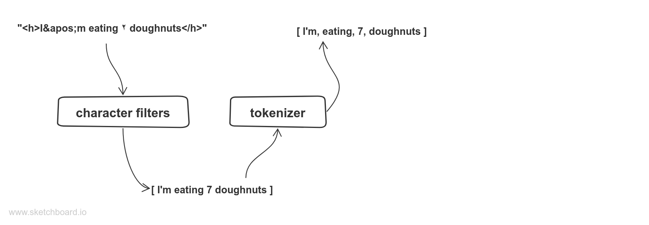
http://unicode.org/reports/tr29/
Notes:
to, co wychodzi z filtra znaków to dalej ciąg znaków
Trzeba go podzielić na pojedyncze zwroty
Tokenizer na wejście przyjmuje ciąg znaków, a wyjściem jest kolekcja ciągów znaków
Można podzielić tylko po spacji, ale to często zbyt proste rozwiązanie
Są różne tokenizery, można też stworzyć własny
Standardowy tokenizer dzieli tekst według algorytmu uwzględniającego dość ogólną gramatykę
W praktyce to skomplikowane zasady, które sprawdzą się dla większości języków i podzielą tekst po napotkaniu znaku, który nie jest literą, ale też nie jest elementem wyrazu - np “dog’s” to jeden wyraz, ale Brown-Foxes to dwa wyrazy.

Slide 25
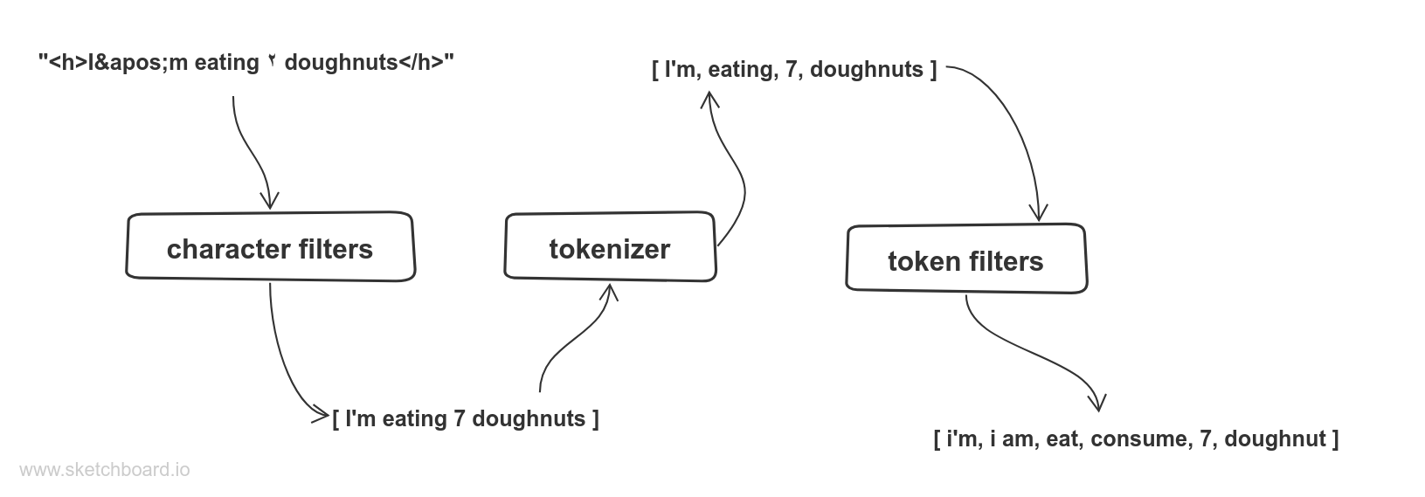
Notes:
Ostatnim etapem parsowania jest analiza tokenów otrzymanych z tokenizera
Z reguły nie chcemy, żeby wynik wyszukiwania był różny w zależności, czy litery są wielkie, czy małe
Lowercase filter sprowadza wszystkie tokeny do małych liter
Filtr tzw. Stopwordów skasuje tokeny zawierająca nic nie wnoszące zwroty - „the, a, is”
Filtr synonimów do tokenu doda inne, podobne zwroty

Slide 26
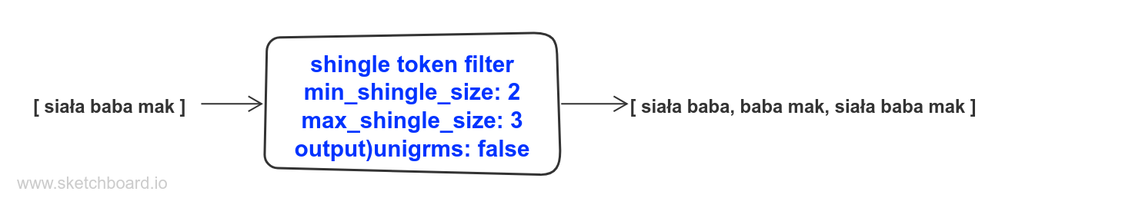
Notes:
Jeszcze jeden slajd na inny ciekawy filtr przed przykładami - shingle
Co jeśli znaczenie ma cały zwrot, a nie tylko jedno słowo? Chcemy, żeby dokument „siała baba mak” był znaleziony dopiero jeśli co najmniej dwa słowa ze zwrotu występują po sobie w inpucie do wyszukiwania

Slide 27
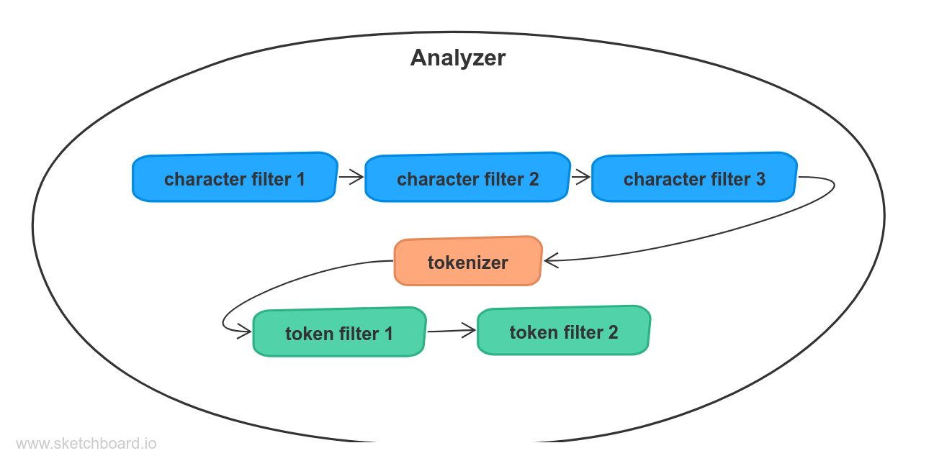
Notes:
Podsumowując - te 3 elementy - filtry znaków, tokenizer i filtry tokenów - to praktycznie całość konfiguracji indeksowania w elasticsearchu.
- Za pomocą tych trzech elementów można skonfigurować zarówno świetny system wyszukiwania, jak i tragiczny
- Możemy skorzystać z gotowych analizatorów
Możemy podmienić jeden z elementów gotowego analizatora
Możemy zrobić całkiem customowy, odjechany analizator
Wypróbowywanie analizatorów: https://www.elastic.co/blog/found-text-analysis-part-1
przykłady

Slide 28
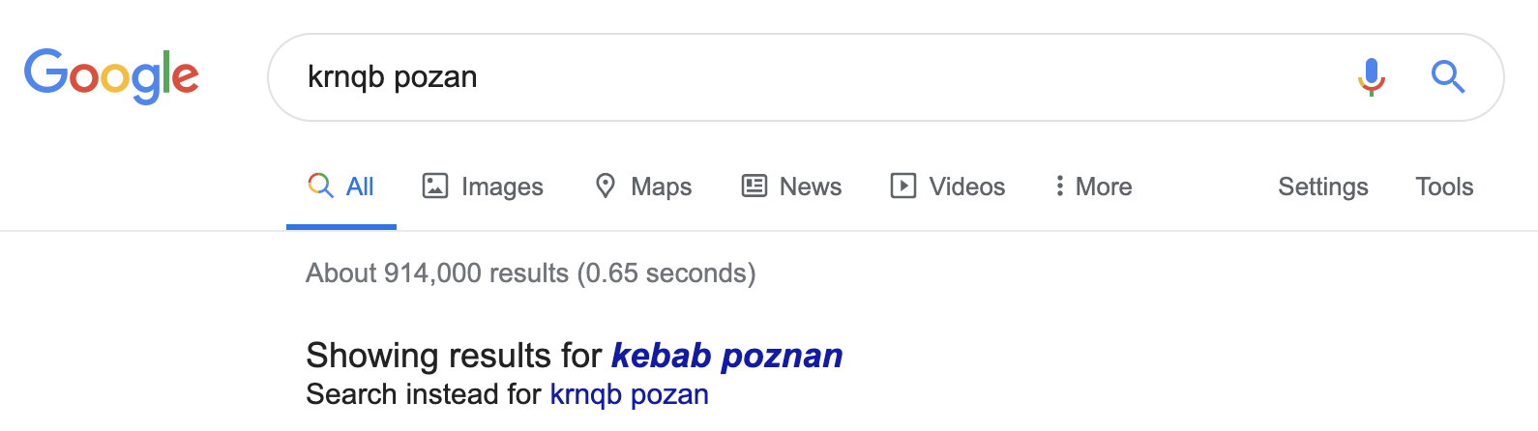
Notes:
każdy, komu zdarzyło się kiedyś w życiu za dużo wypić wie, jak trudno korzysta się wtedy z klawiatury.

Slide 29
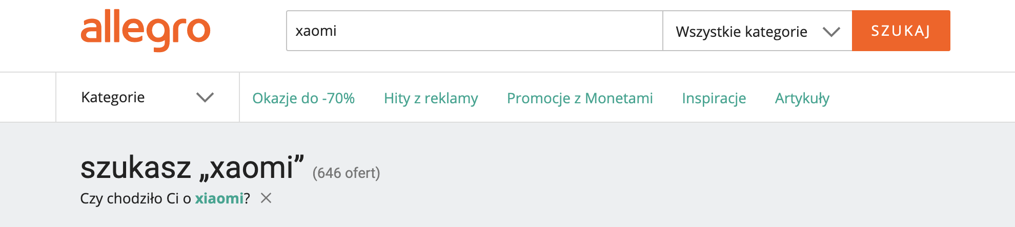
Notes:
alkohol oczywiście nie jest jedynym problemem, zdarzają się też zwykłe literówki
Silniki wyszukiwania mają na to mechanizm - potocznie nazywa się „did you mean”
W Elasticsearchu występują tzw. suggestery - czyli jeśli odpowiednio skonfigurujemy indeks i zapytanie, możemy podpowiadać użytkownikowi, która fraza/zwrot ma większą szansę na sensowne wyniki wyszukiwania

Slide 30
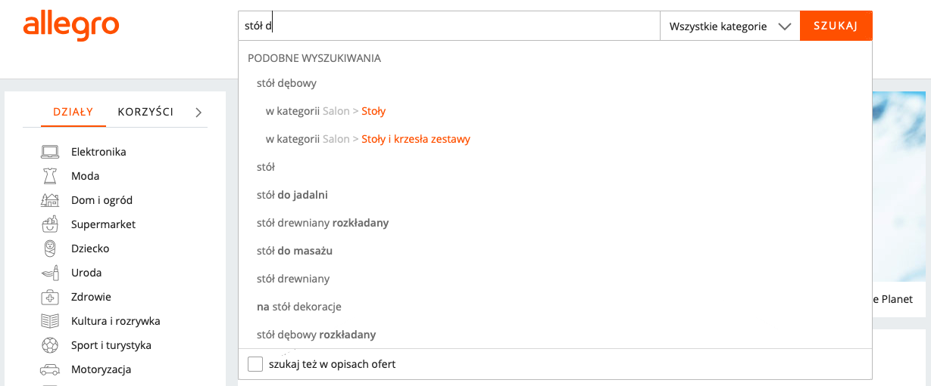
Notes:
szczególnie w sklepach internetowych świetnie sprawdzają się podpowiedzi wyszukiwanych fraz
W silnikach wyszukiwania taki mechanizm nazywa się autouzupełnianiem
W Elasticsearchu można to wykonać na kilka sposobów, najprostszym jest ustawienie pola na tym „search_as_you_type”
przykład

Slide 31
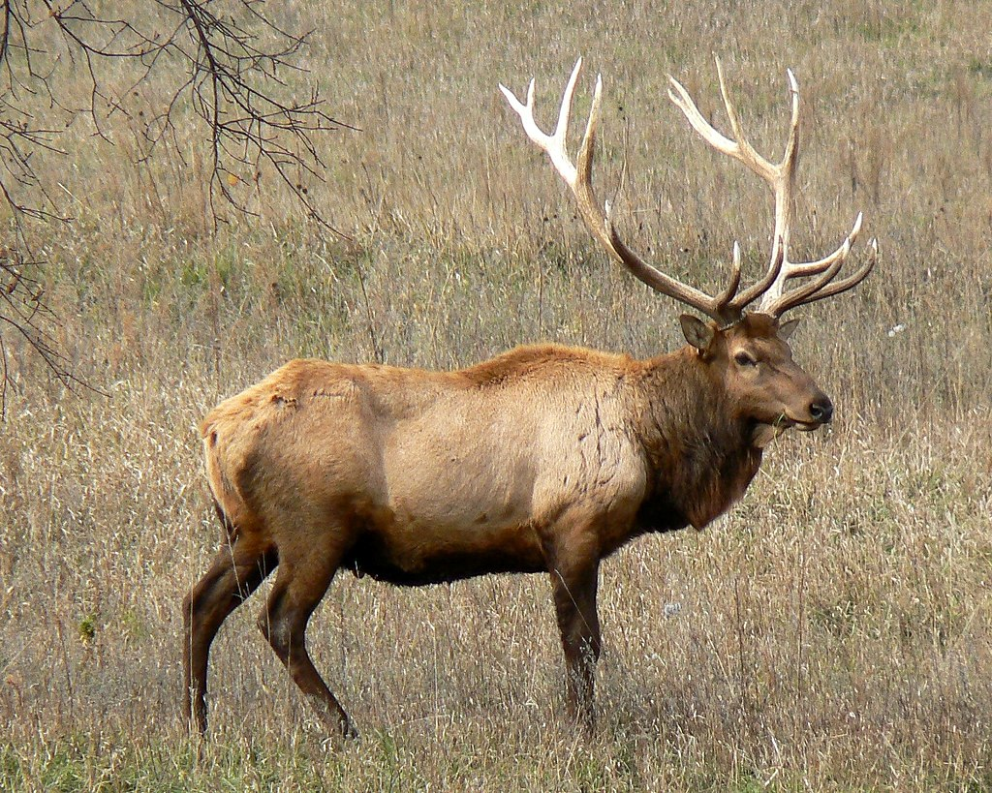
Notes:
czy wiecie co to za zwierzę
Jeleń kanadyjski
Elasticsearch to serce całego ekosystemu, który zawiera też dużo innych elementów
Ale to temat na osobną prelekcję

Slide 32
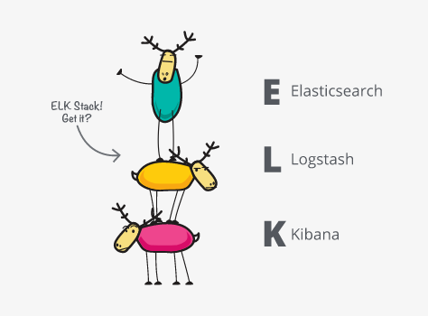
https://www.elastic.co/what-is/elk-stack
Notes:
ELK stack składa się obecnie z 4 aplikacji - Elasticsearch, logstash, kibana i beats.
Początkowo beatsów nie było, stąd nie ma “b” w skrócie.
ELK stack to poważna część systemu mikrousług - możemy zbierać logi (logstash), indeksować je (elasticsearch) i wizualizować (kibana).
Dzięki beatsom możemy też dodać metryki.
I mamy duży kawałek infrastruktury mikrousług.

Slide 33

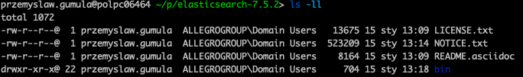

Slide 34
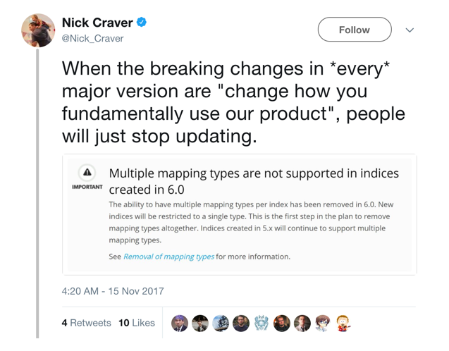
Notes:
- często zmieniają sposób, w jaki należy korzystać z ich systemu, więc może lepiej dane trwałe lepiej trzymać w normalnej bazie, a indeksować od nowa co jakiś czas

Slide 35
Pytania?
https://github.com/gumula/elasticsearch101

